Slide 1
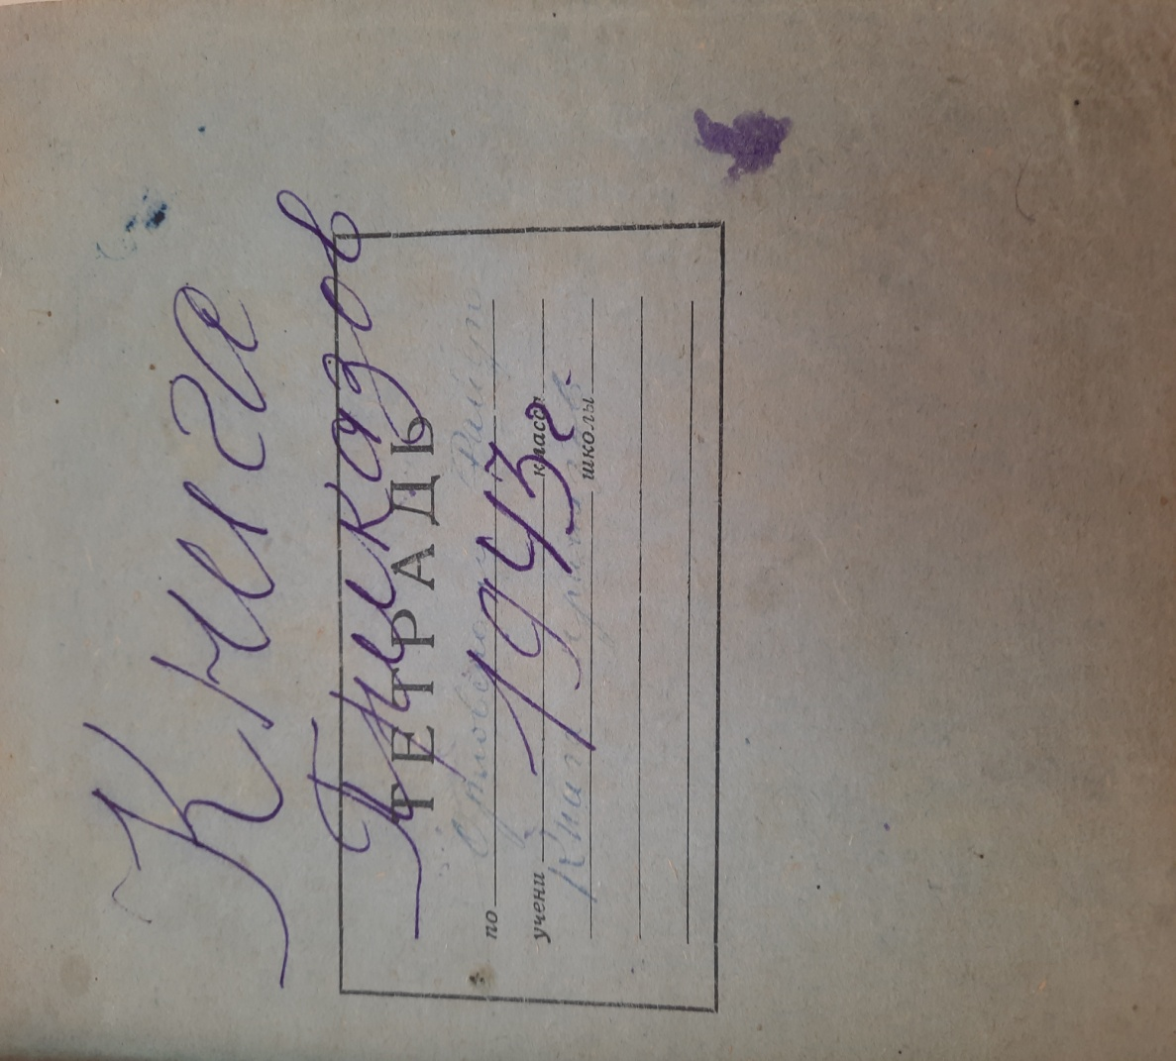
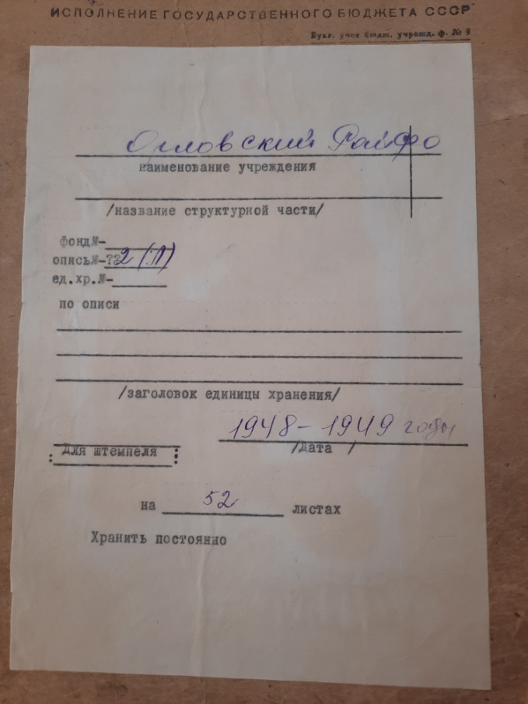
ИСТОРИЯ
ФИНАНСОВОГО ОТДЕЛА
АДМИНИСТРАЦИИ ОРЛОВСКОГО РАЙОНА

Slide 2
Финансовый отдел Администрации Орловского района был основан в 1935 году после выделения из Пролетарского района в самостоятельный административный Орловский район.
Орловский район с 20.07.1942-14.01.1943 года находился во временной немецкой оккупации, в связи с чем вся архивная документация, образовавшаяся до 1943 года была уничтожена.

Slide 3
НАИМЕНОВАНИЕ УЧРЕЖДЕНИЯ
1943г. Финансовый отдел исполкома Орловского райсовета депутатов трудящихся Ростовской области
(сокращенное наименование - Орловский райфинотдел)
1977г. Финансовый отдел исполнительного комитета Орловского районного Совета народных депутатов Ростовской области
( В связи с принятием новой Конституции СССР от 07.10.1977г.)
1993 г. Финансовый отдел администрации Орловского района
( Постановление Главы администрации Орловского района Ростовской области № 700 от 13.09.1993г. финансовый отдел Администрации Орловского района)
2010 г. финансовый отдел Администрации Орловского района
(Решение Орловского районного Собрания депутатов от 11.03.2010г. № 225)

Slide 4
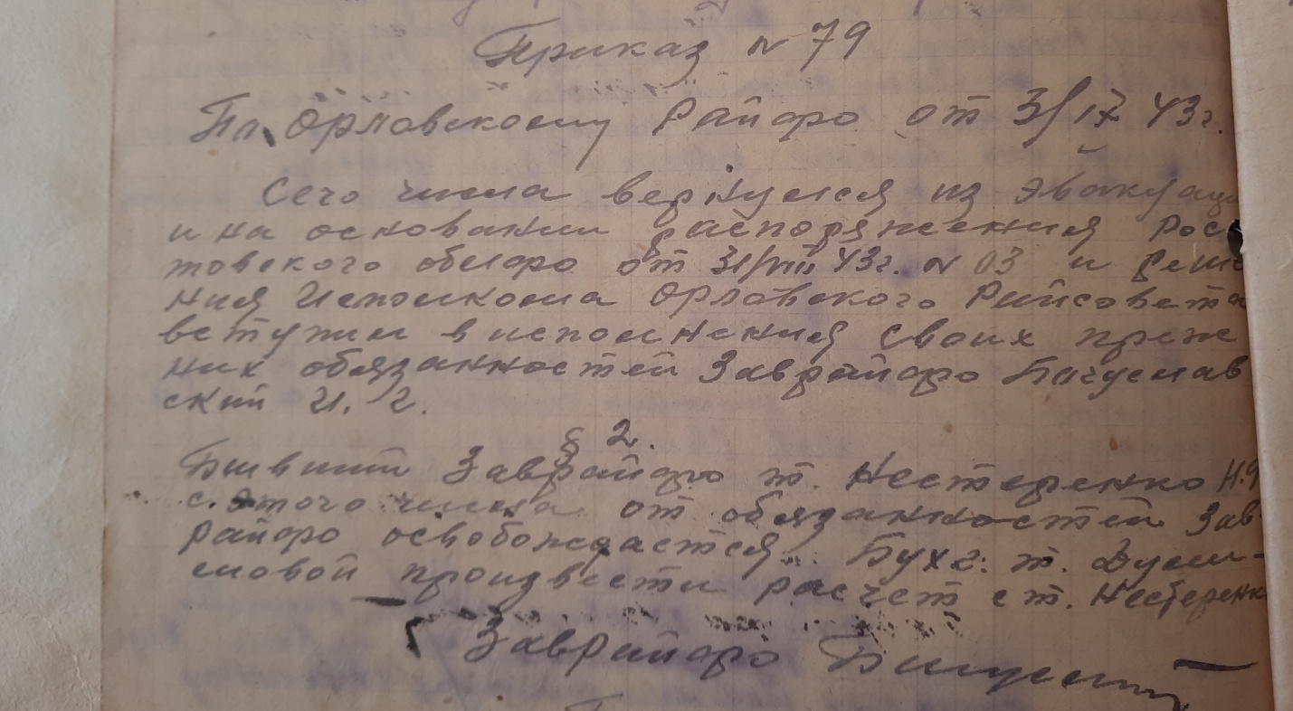
По сохранившимся документам первым руководителем финансового отдела был назначен Богуславский Иван Григорьевич 1900 г.р.
Приказом по Орловскому Райфо №79 от 03.09.1943 года, на основании распоряжения Ростовского облфо от 31.08.1943 №03 и Решения Исполкома Орловского Райсовета приступил к своим прежним должностным обязанностям заведующий райфо Богуславский Иван Григорьевич, так как он вернулся из эвакуации.

Slide 5
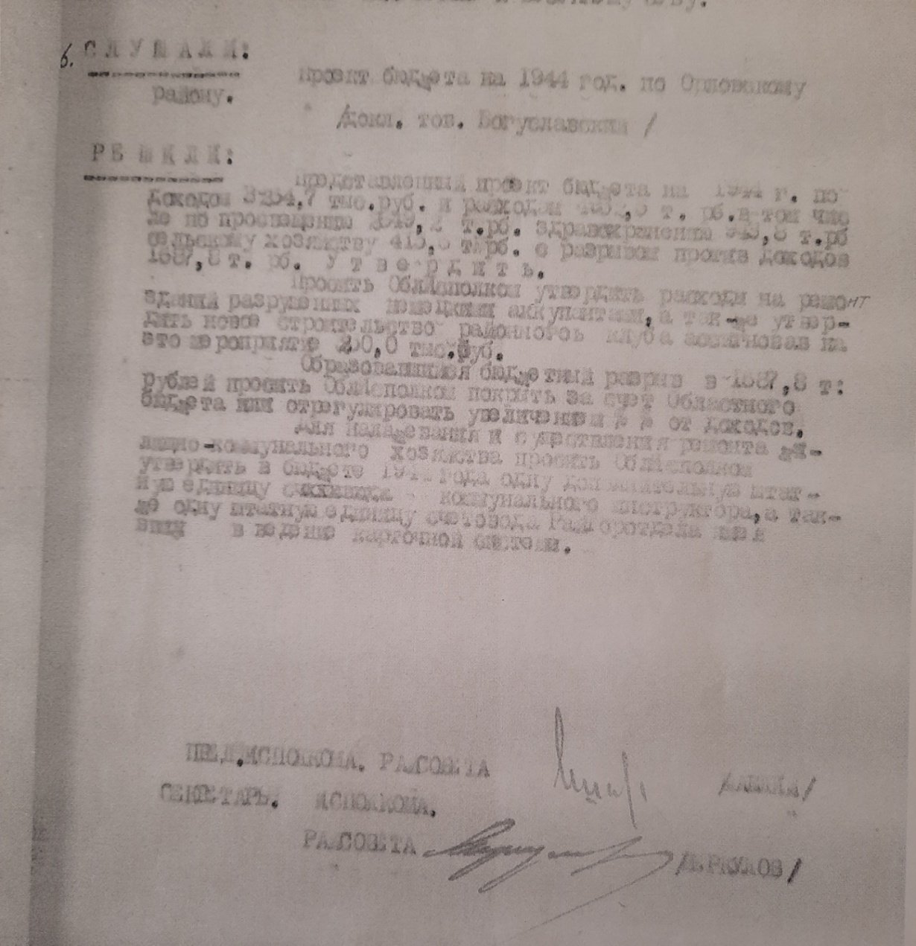
.
Проект бюджет Орловского района на 1944 год составлял по доходам 3234,7 тыс.рублей по расходам 4922,5 тыс.рублей, с разрывом против доходов 1687,8 тыс.рублей. Выписка из протокола.
Руководил Богуславский И.Г. финансовым отделом до выхода на пенсию, а именно по 17.10.1960 года.

Slide 6
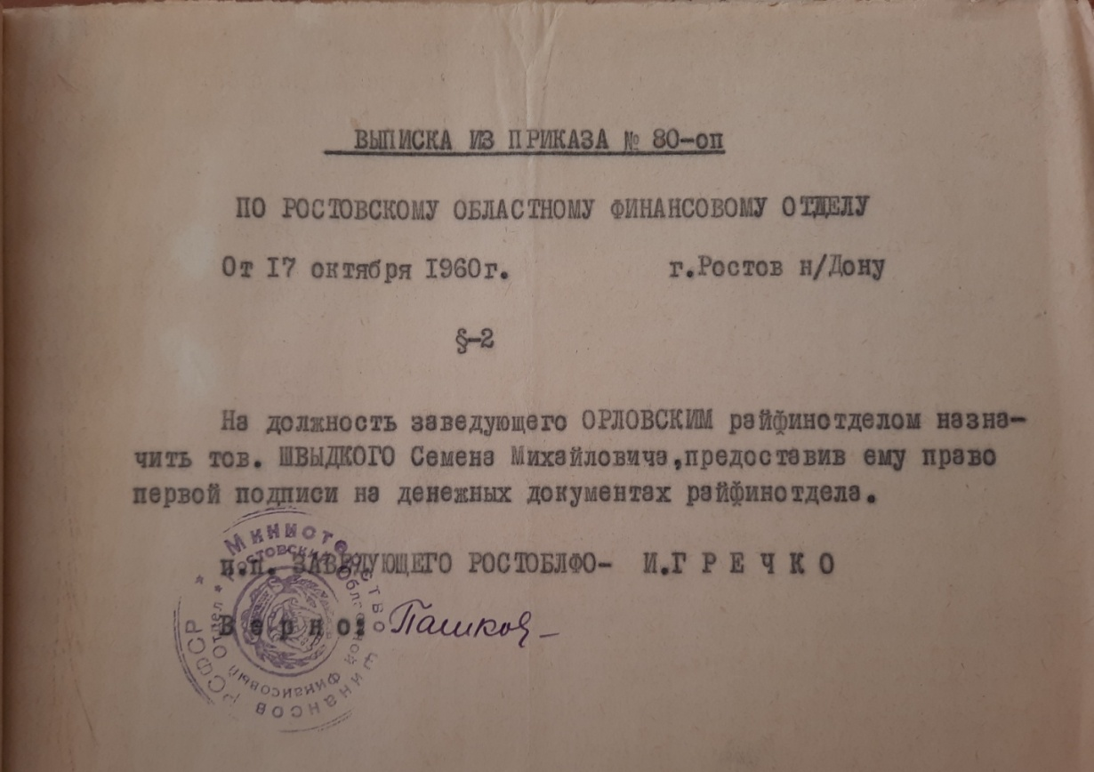
.
Приказом Ростовского областного финансового отдела №80-оп от 17.10.1960 года на должность заведующего финансовым отделом был назначен Швыдкий Семен Михайлович.

Slide 7
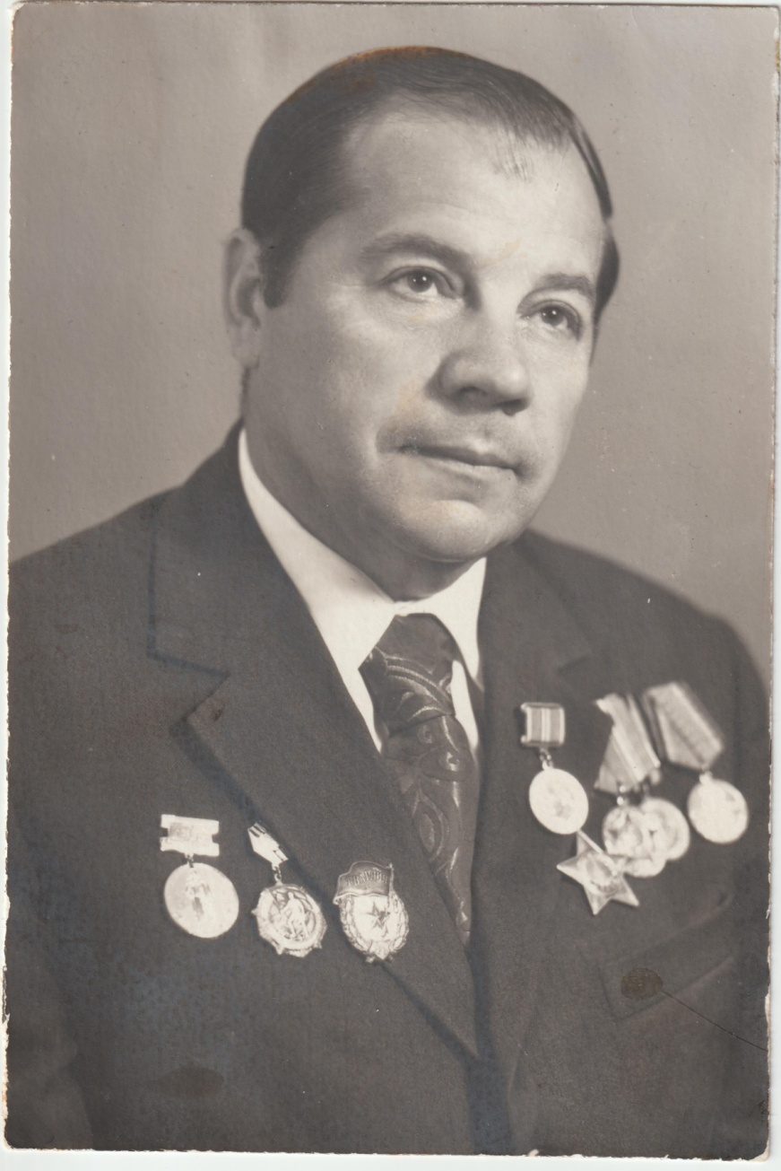
.
Швыдкий С.М. родился
17.04. 1925 году в с.Березовка Сальского района Ростовской области, в годы Великой Отечественной войны участвовал в боевых действиях.
Награды:
- медаль «За отвагу» (СССР);
Орден Славы III степени.

Slide 8
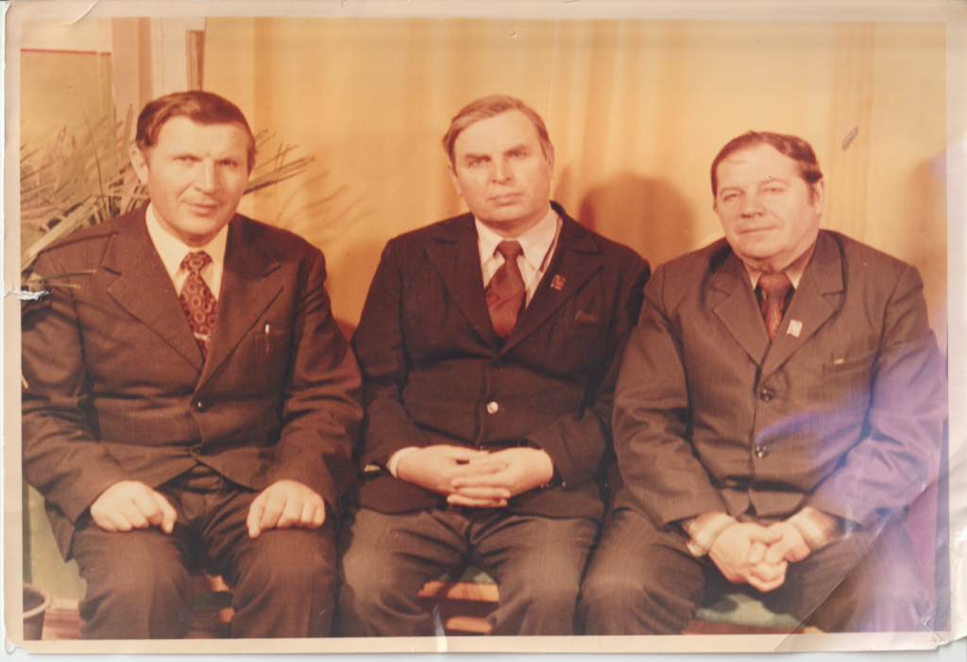

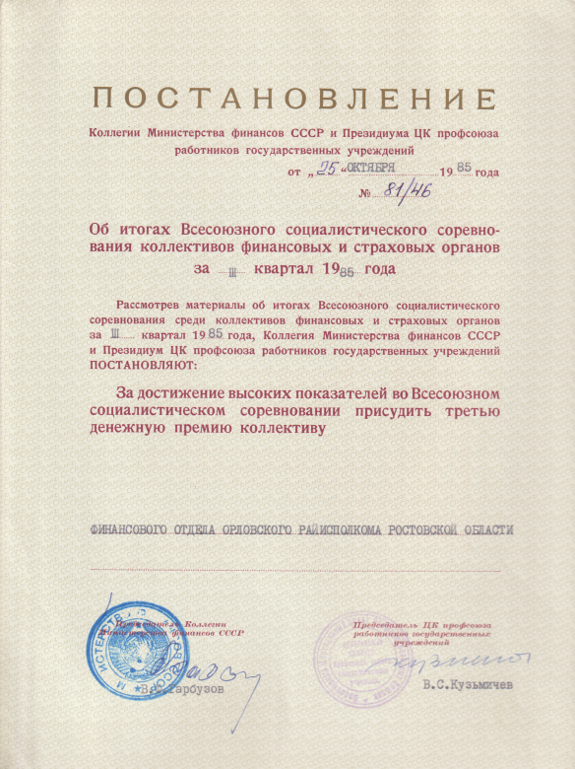
.
Швыдкий С.М. руководил финансовым отделом 27 лет
(1960-1987)
Всю трудовую деятельность посвятили финансам:
Клец Иван Павлович –заместитель руководителя,
Севостьянова Валентина Давыдовна-главный бухгалтер, они проработали в финансовом отделе более 35 лет.

Slide 9
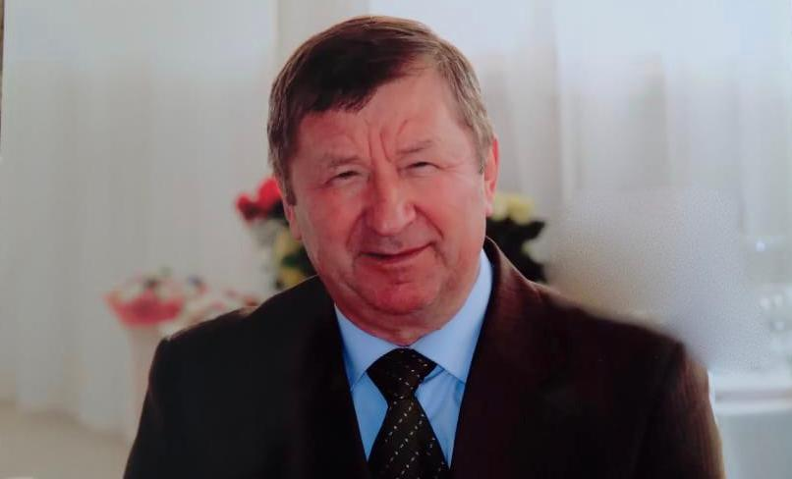
.
1 декабря 1989 г. решением раисполкома от 22.11.1989 года и приказом областного финансового управления №113-К на должность заведующего финансовым отделом раисполкома был назначен-
Фоменко Геннадий Дмитриевич (19.06.1948 г.р.).

Slide 10
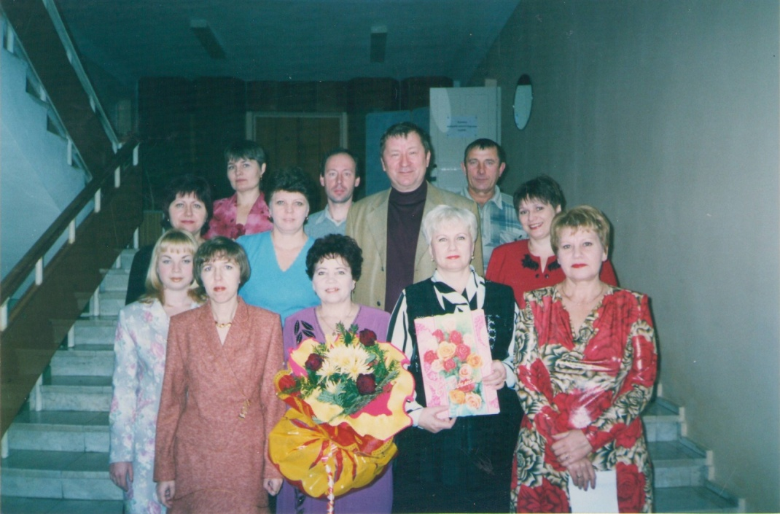
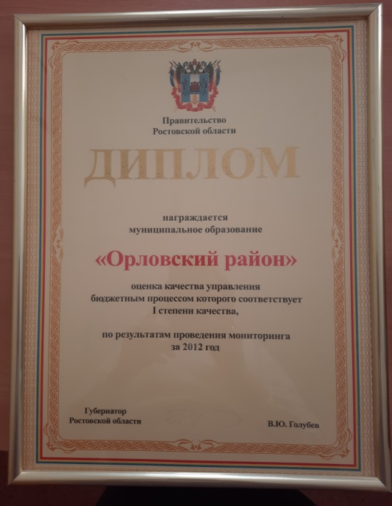
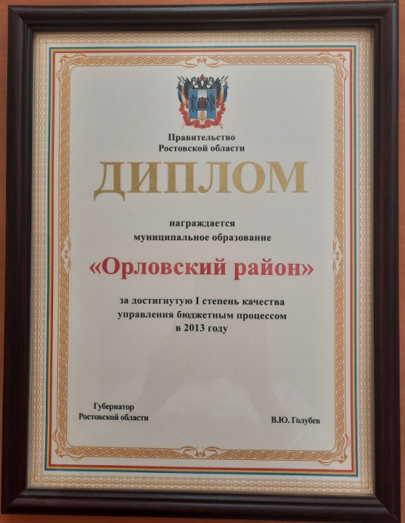
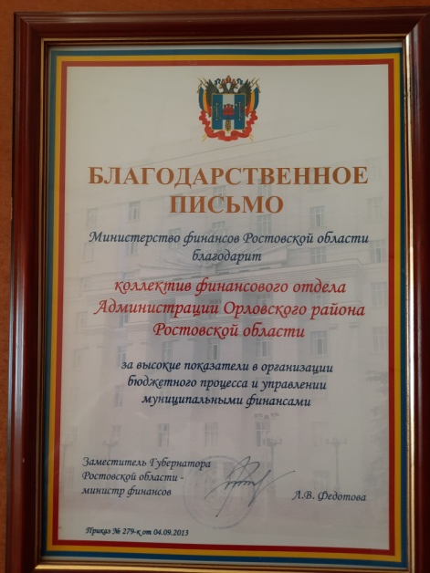
.
.
При его руководстве финансовый отдел постоянно добивался высоких показателей.
За 2012 и за 2013 год Орловскому району была присвоена I степень качества управления бюджетным процессом.
В 2013 году коллектив финансового отдела Администрации Орловского района отмечен Благодарственным письмом Министерства финансов Ростовской области за высокие показатели в организации бюджетного процесса и управлении муниципальными финансами.

Slide 11
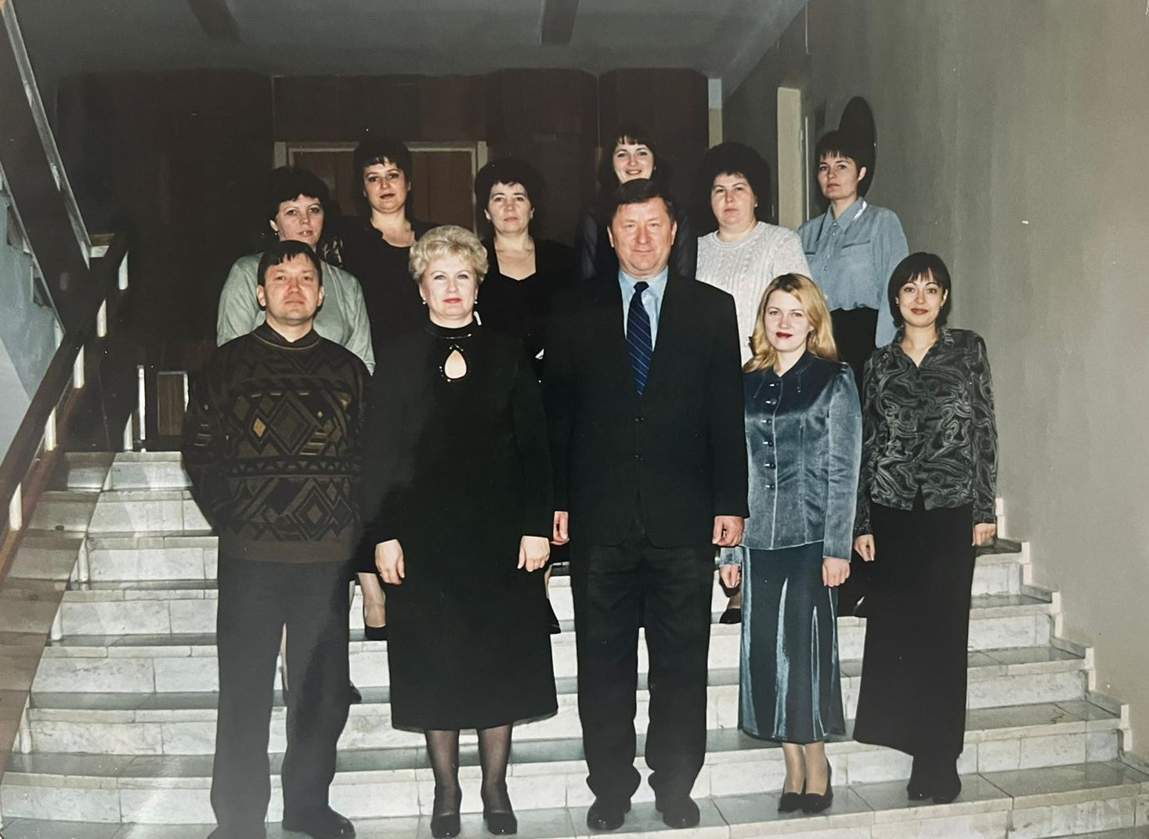
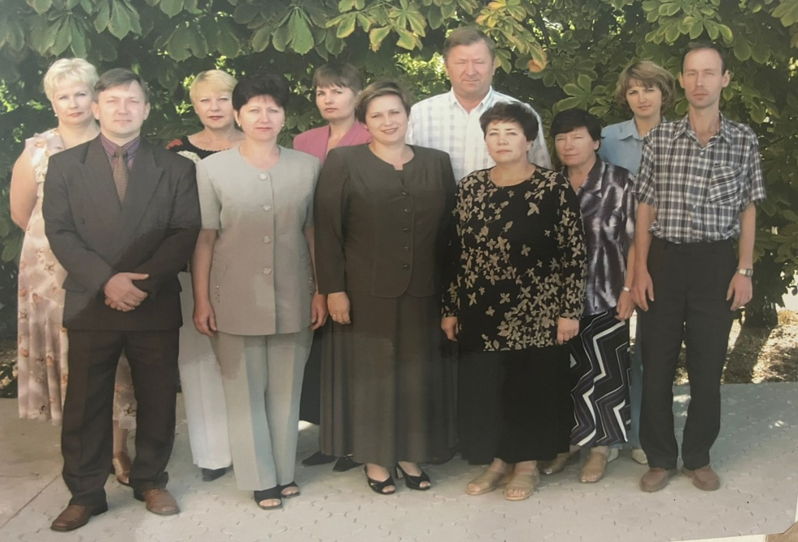
Коллектив финансового отдела 2002 год
.
Фоменко Геннадий Дмитриевич был награжден нагрудным знаком «Отличник финансовой службы».
Будякова Нина Васильевна- заместитель заведующего-начальник бюджетного подотдела была награждена Почетной грамотой Министерства финансов РФ.
Лобаченко Татьяна Григорьевна- главный бухгалтер финансового отдела была награждена нагрудным знаком «Отличник финансовой службы».
Фоменко Геннадий Дмитриевич с 1989 по 2015 годы, до выхода на заслуженный отдых, руководил финансовым отделом.

Slide 12
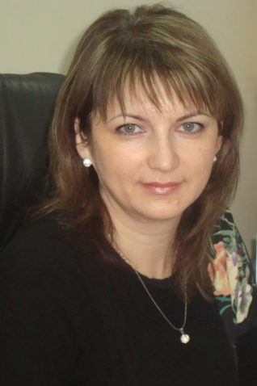
.
В настоящее время финансовым отделом Администрации Орловского района руководит
Лячина Елена Анатольевна.
На пост руководителя отдела Елена Анатольевна вступила с 03 сентября 2015 года.

Slide 13
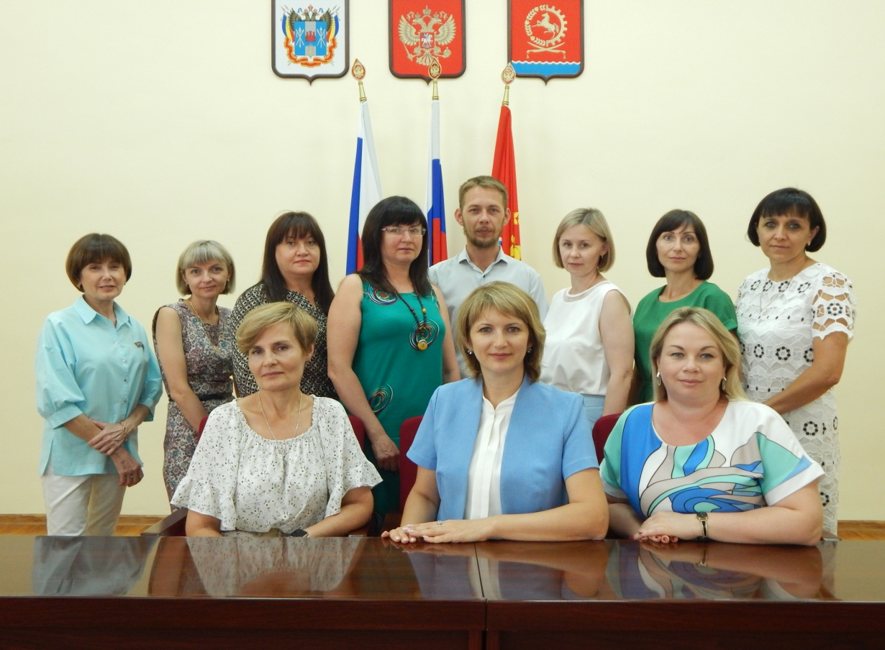
.
На сегодняшний день в финансовом отделе работает 14 человек.
Все работники обладают высоким квалификационно-профессиональным уровнем, что позволяет быстро и качественно выполнять поставленные перед отделом задачи.

Slide 14
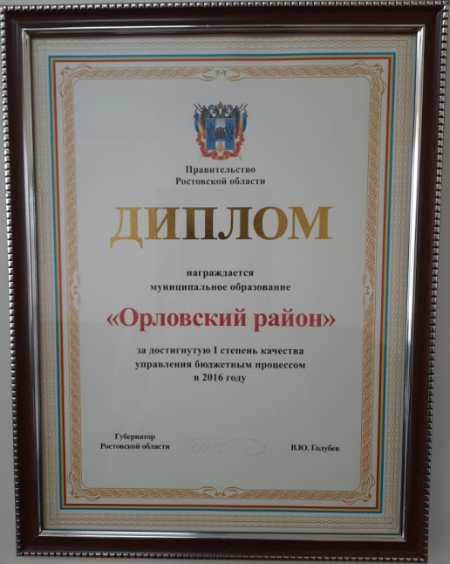
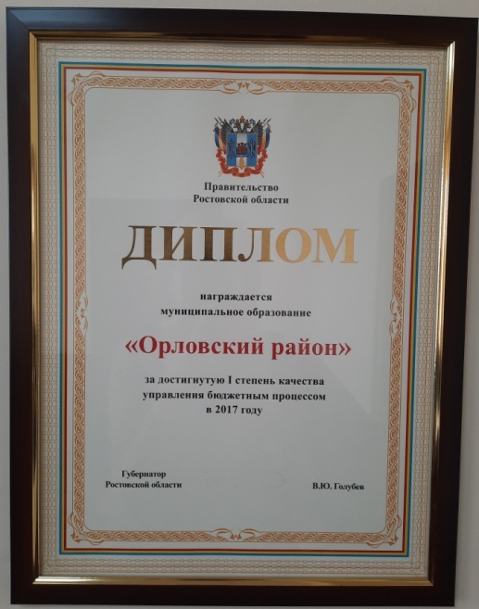
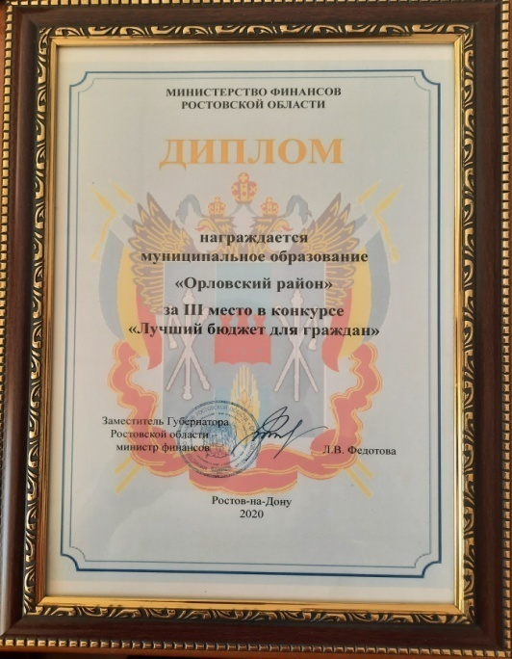
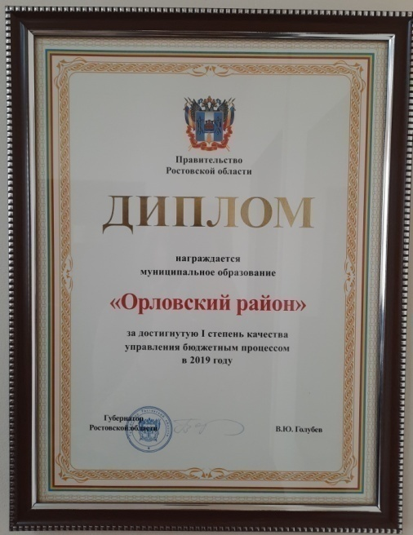
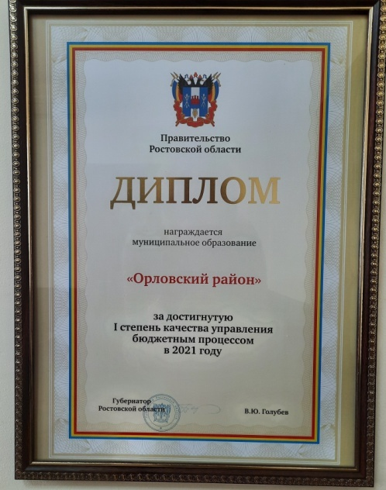
.
За 2016,2017,2019 и за 2021 год Орловскому району была присвоена I степень качества управления бюджетным процессом.
За 2020 год муниципальное образование «Орловский район» награжден ДИПЛОМОМ
за III место в конкурсе
«Лучший бюджет для граждан»

Slide 15
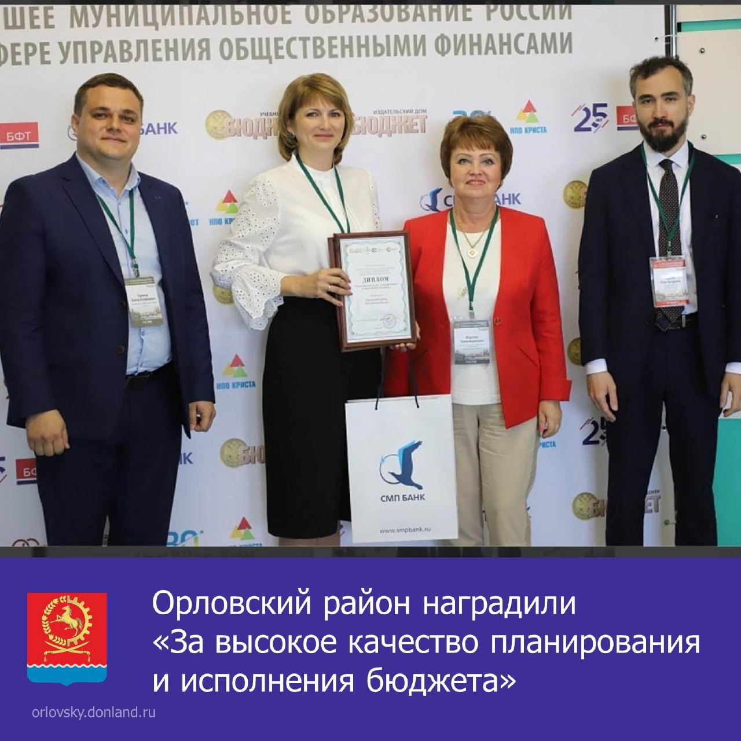
.
В 2022 году Орловский район стал победителем XV Всероссийского конкурса «Лучшее муниципальное образование России в сфере управления общественными финансами» в номинации «За высокое качество планирования и исполнения бюджета за 2021 год».

Slide 16
.
Продолжение следует………

